Slide 1
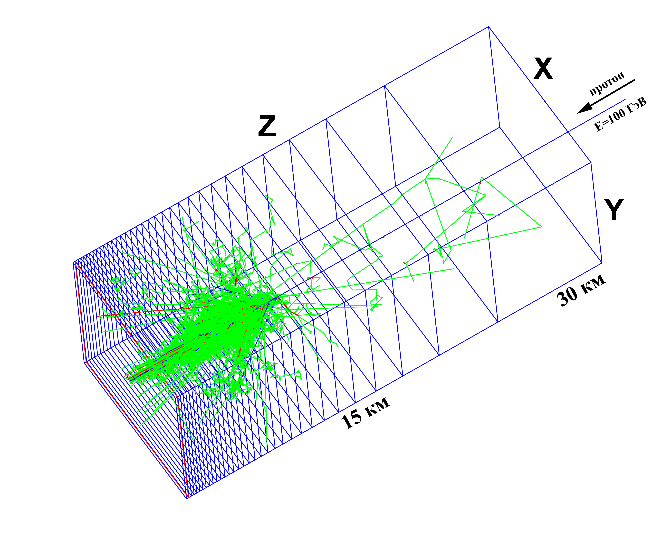
Расчет угловых характеристик вторичных частиц в атмосфере Земли при помощи программного комплекса RUSCOSMICS
МАУРЧЕВ Е.А.¹, БАЛАБИН Ю.В.¹
¹Полярный геофизический институт
Skype: equene1
Всероссийская конференция по космическим лучам, 2020 г.

Slide 2
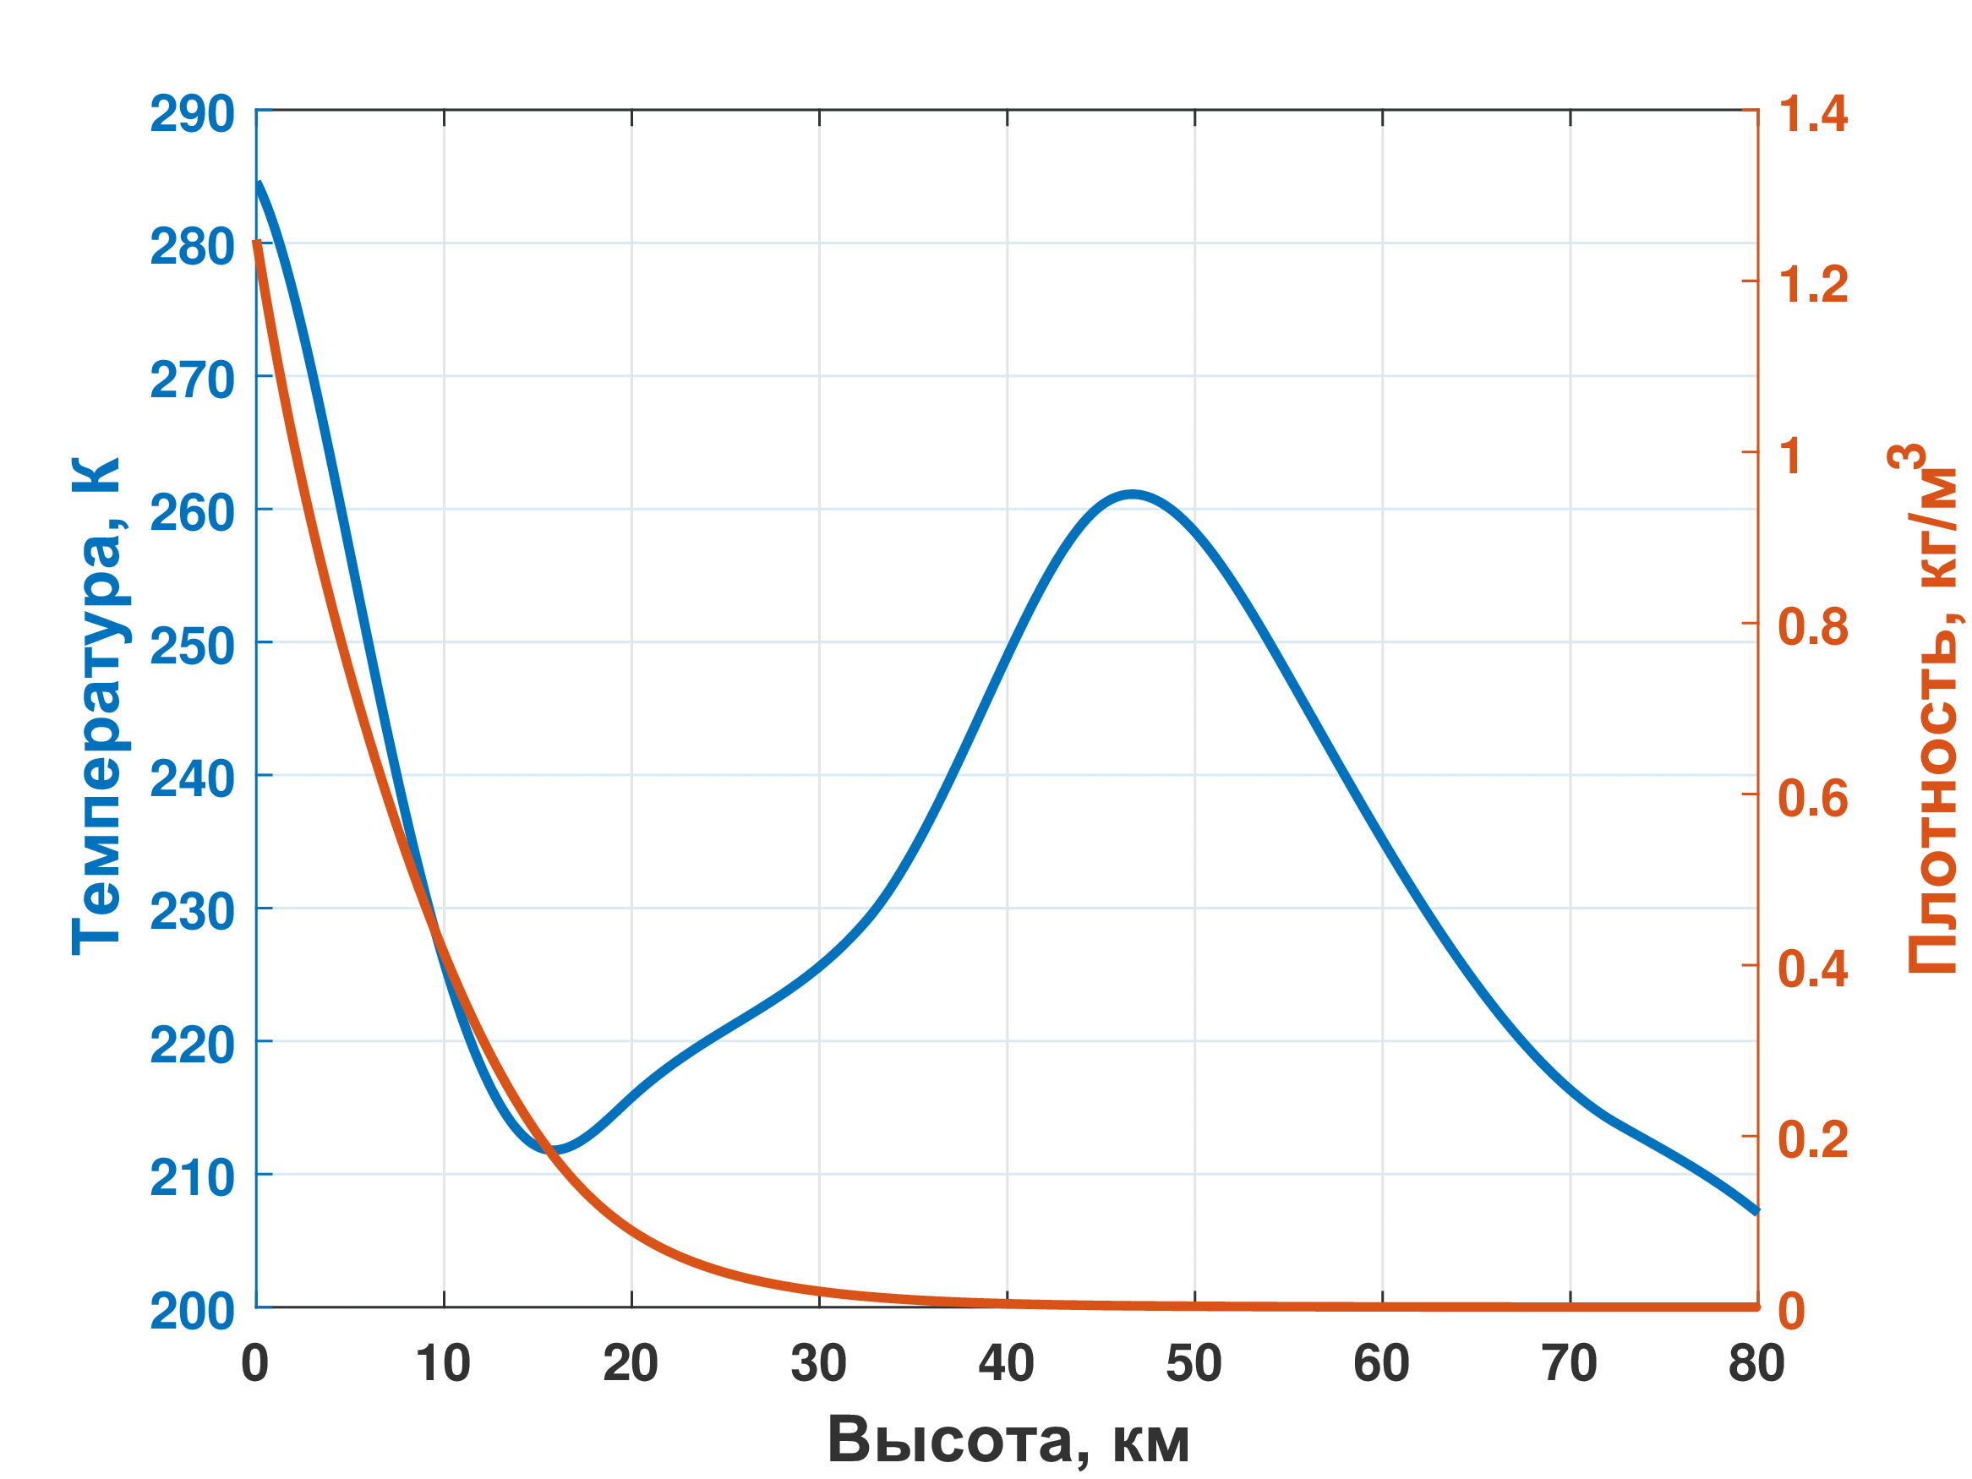
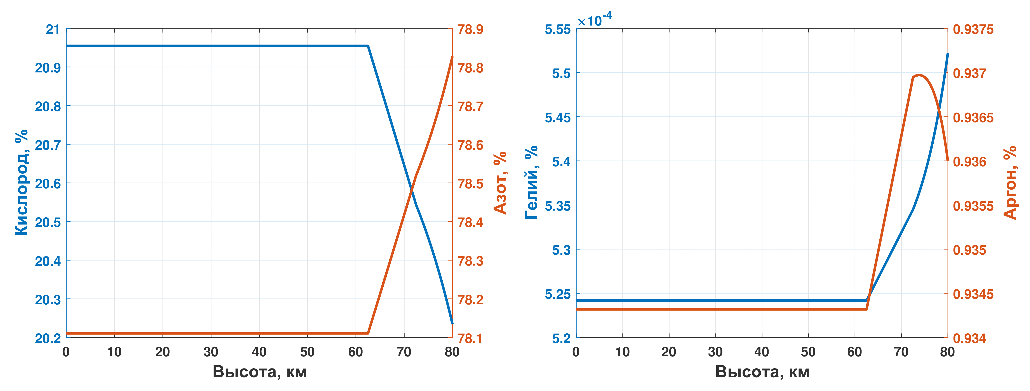
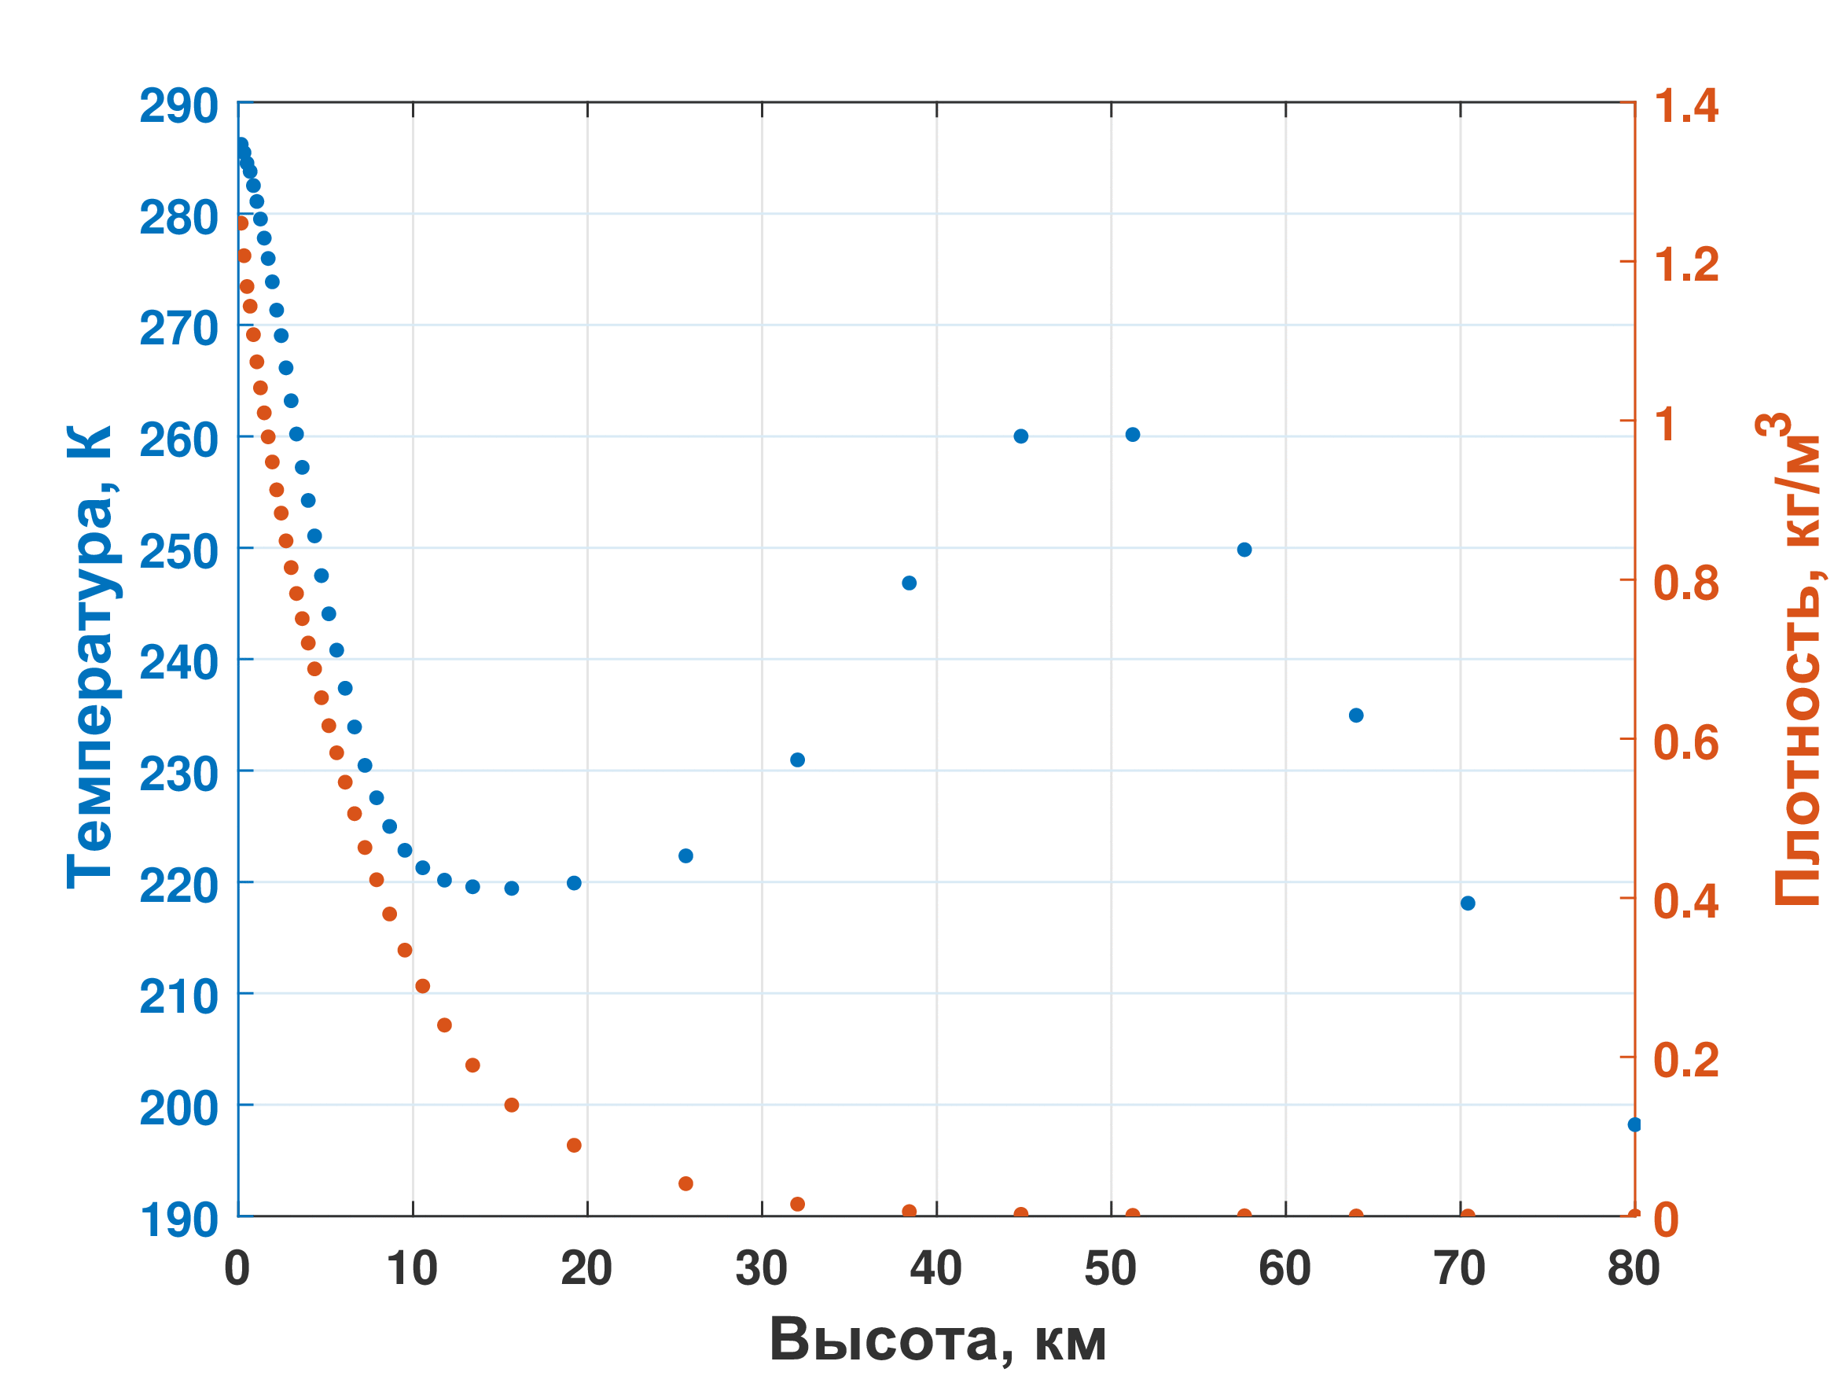
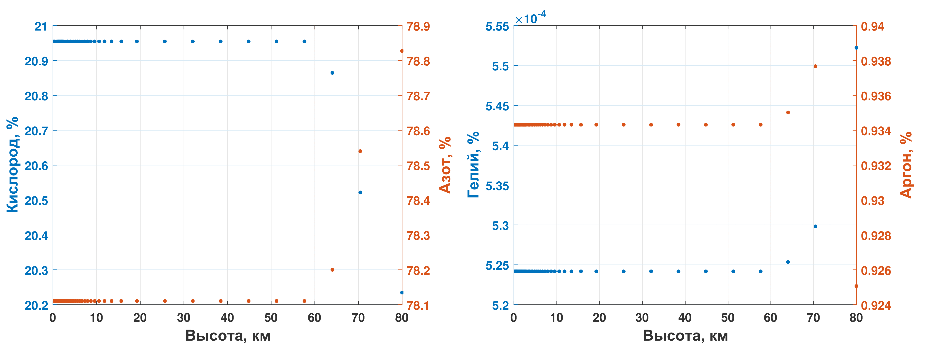

Slide 3
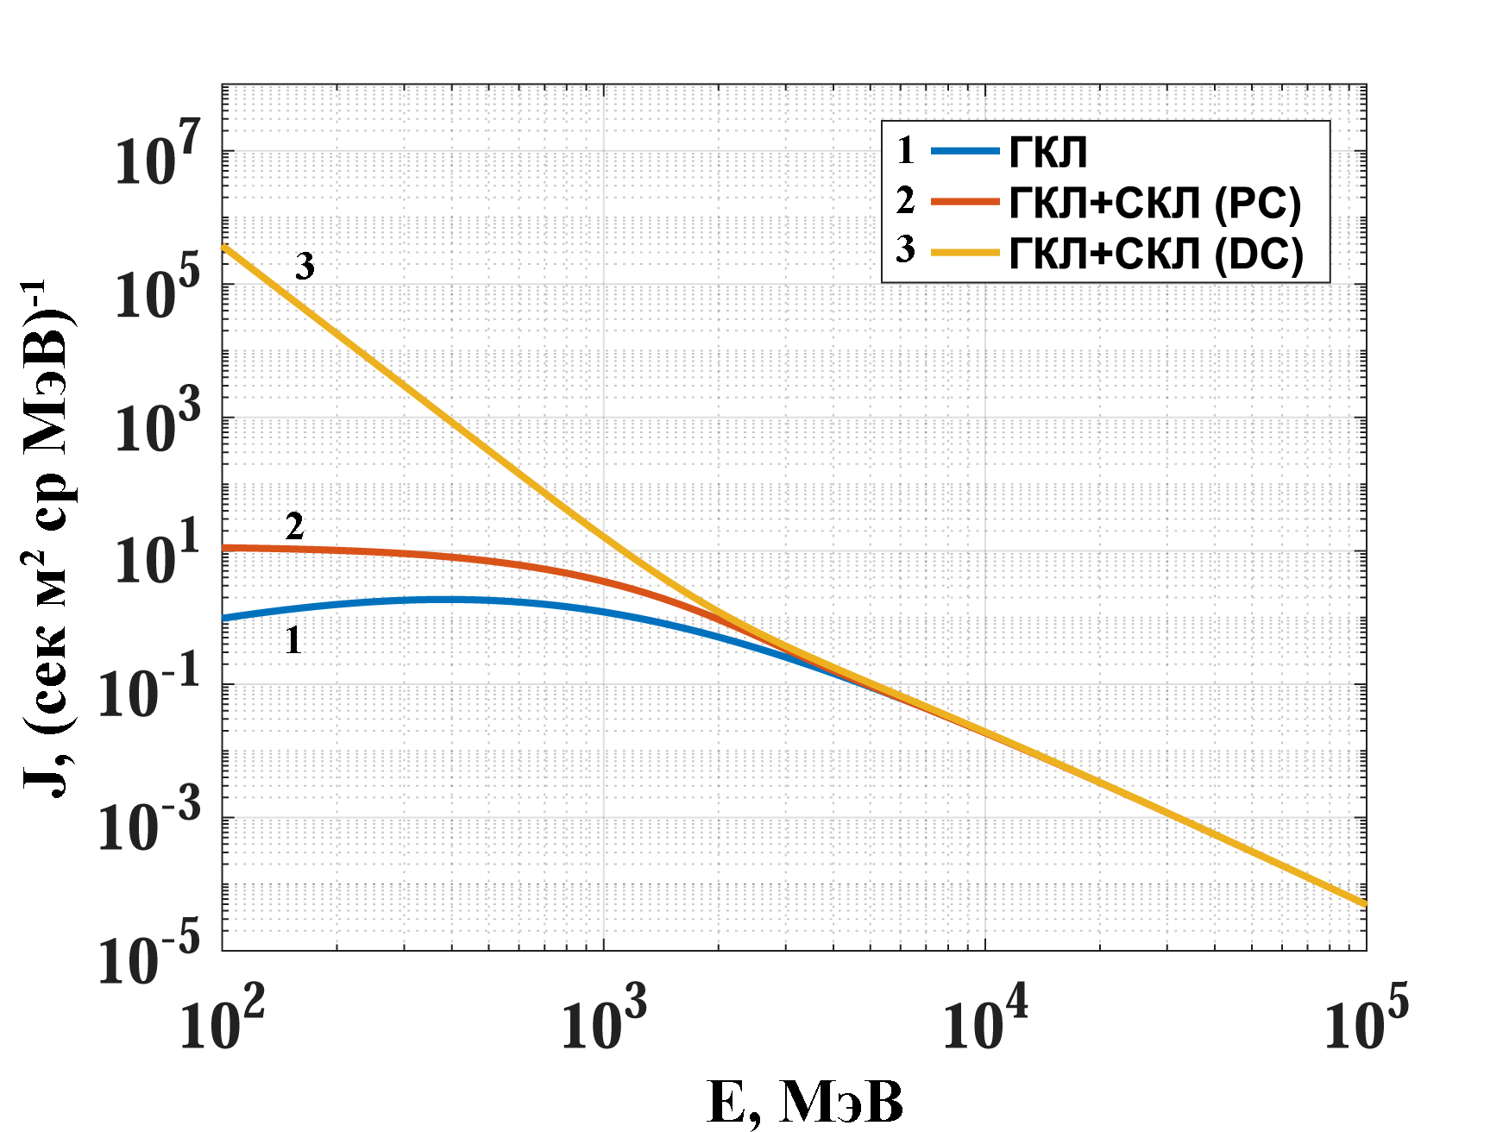
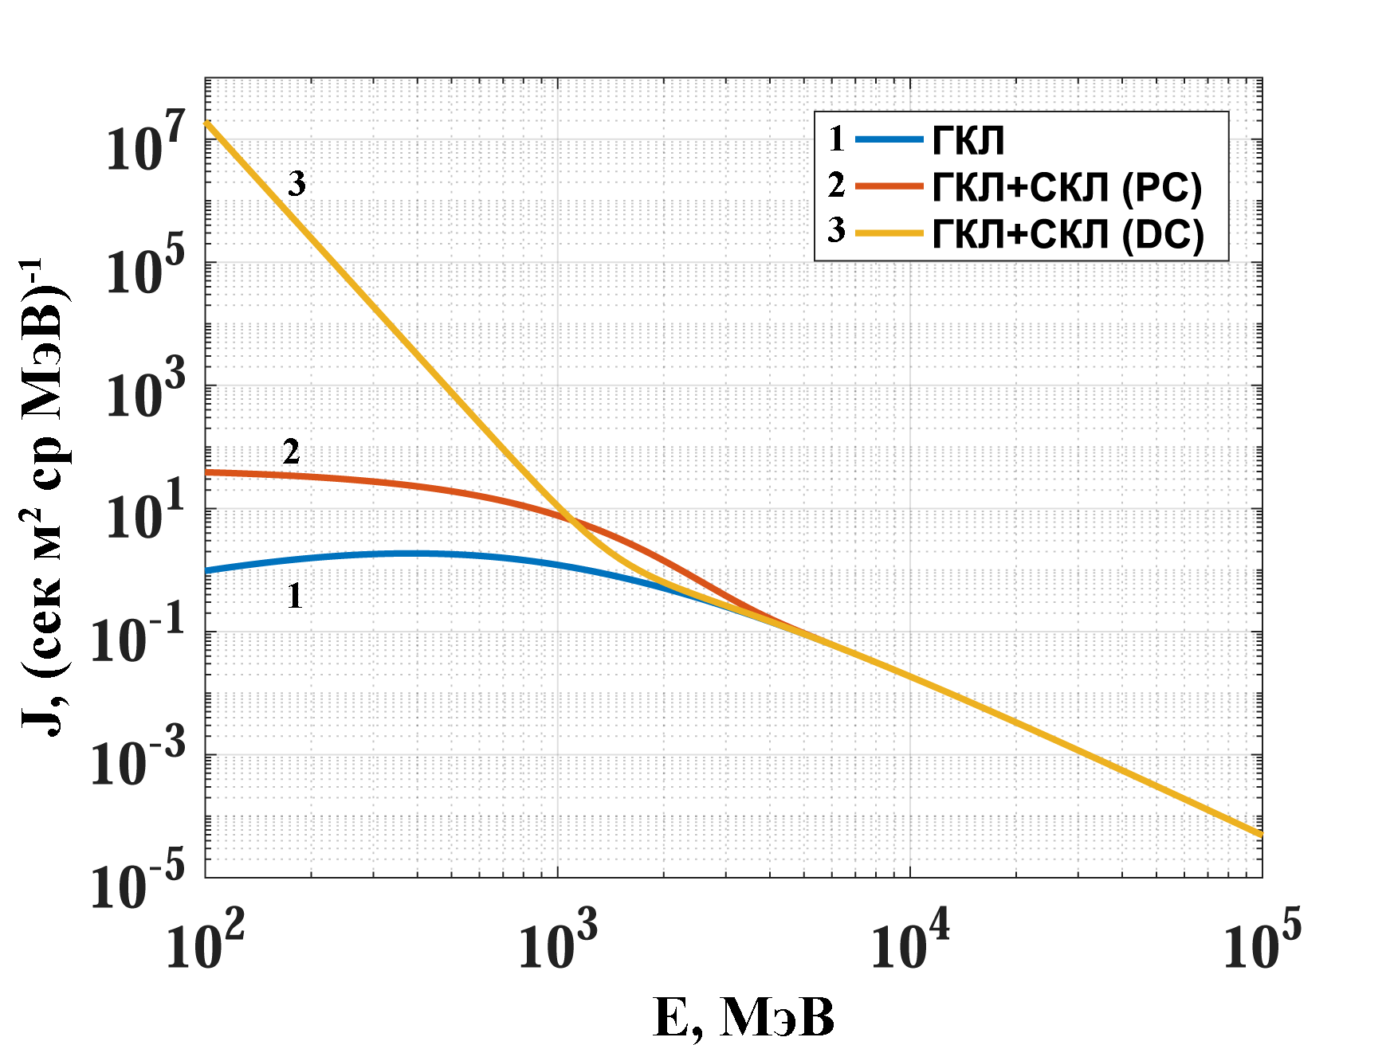
Галактические космические лучи
Солнечные космические лучи
J_{PC} = J₀exp (-E/E₀), (с⁻¹м⁻²ср⁻¹ГэВ⁻¹)
J_{DC} = J₁E^{-γ}, (с⁻¹м⁻²ср⁻¹ГэВ⁻¹)
(с⁻¹м⁻²ср⁻¹МэВ⁻¹)
Где D, B, C, α – параметры, зависящие от фазы 11 летнего цикла (в представленной работе D = 5,2, B = 6,2, α = 1,4, C = 2).
Где J₀, E₀, J₁, γ – коэффициенты, отличающиеся в зависимости от номера события GLE.
[Vashenyuk E. V. et al., 2008; Vashenyuk E. V. et al., 2011]
Дифференциальные энергетические спектры протонов солнечных КЛ в диапазоне от 100 МэВ до 100 ГэВ для GLE № 65 (А) и GLE № 67 (Б).

Slide 4
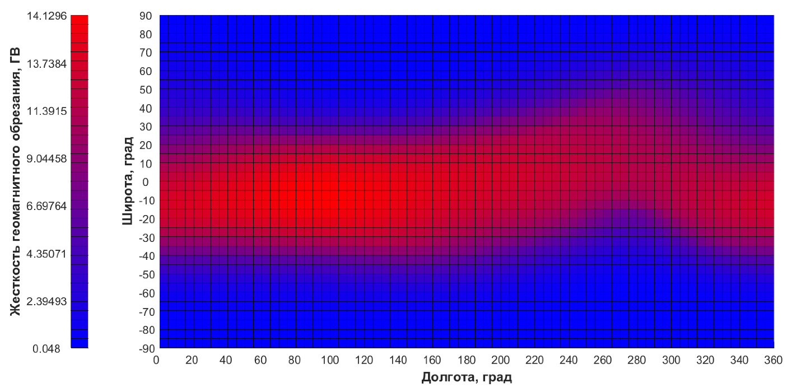
L. Dorman et al., The secular variations of cosmic ray cutoff rigidities, caused by century variations in geomagnetic field, and cosmic ray variations, Proceedings of Science, https://pos.sissa.it/301/067/, DOI:https://doi.org/10.22323/1.301.0067

Slide 5
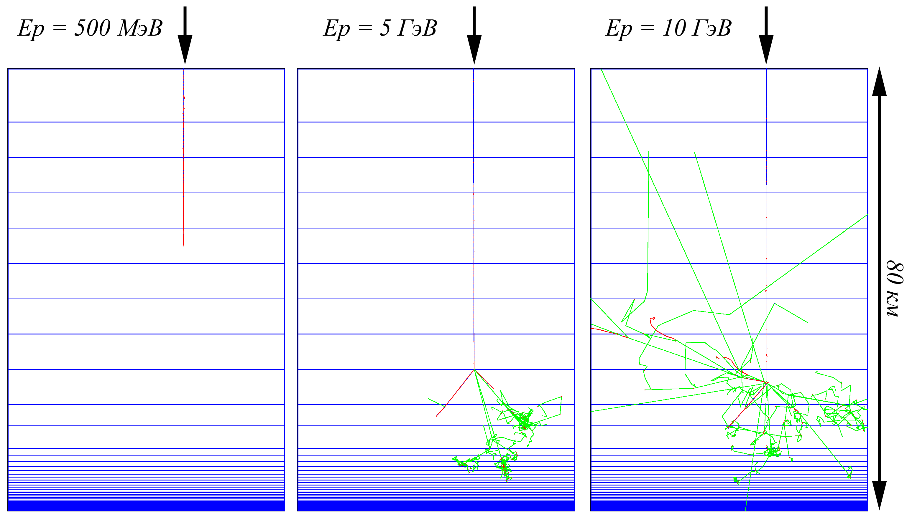

Slide 6
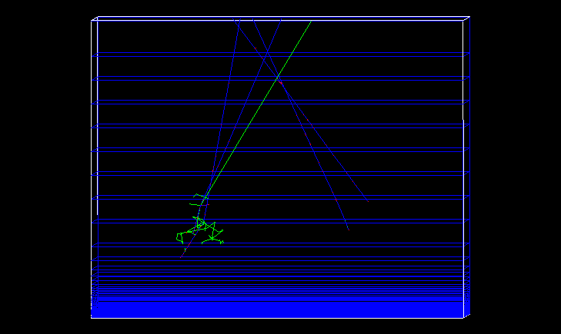
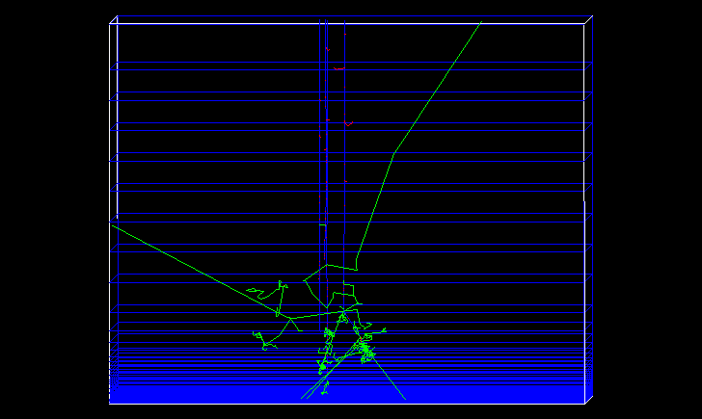
Анимация развития каскадов частиц, образованных в результате прохождения первичных протонов через атмосферу Земли в случае их перпендикулярного падения и падения под углом

Slide 7
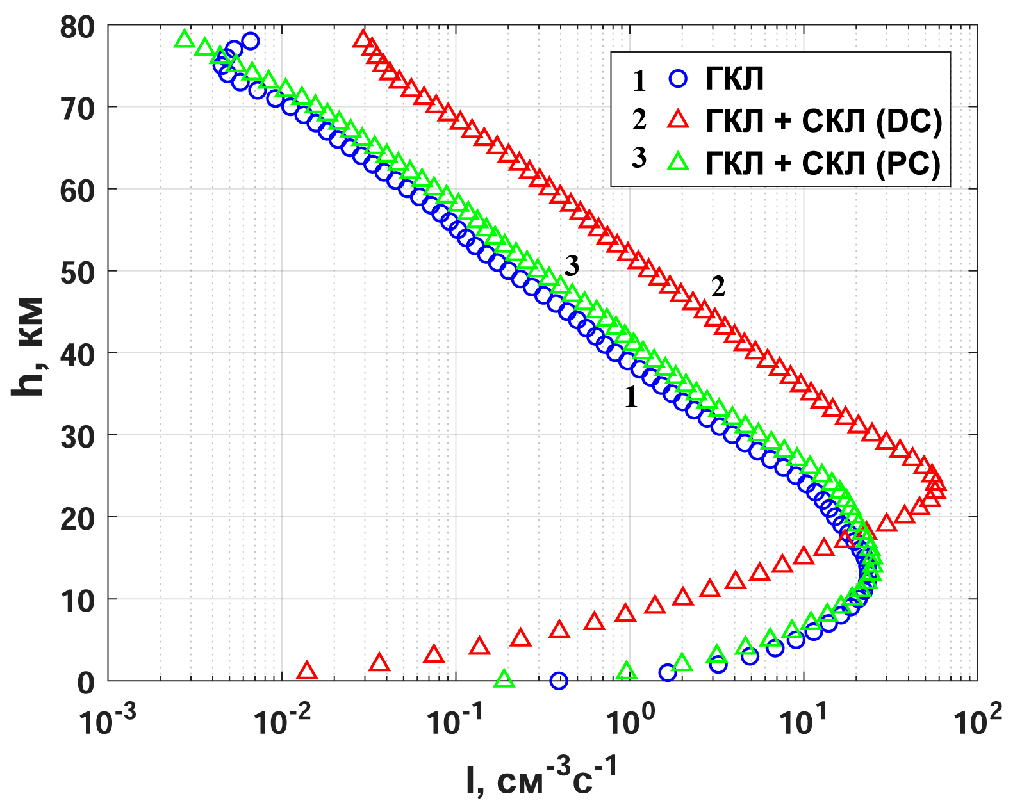
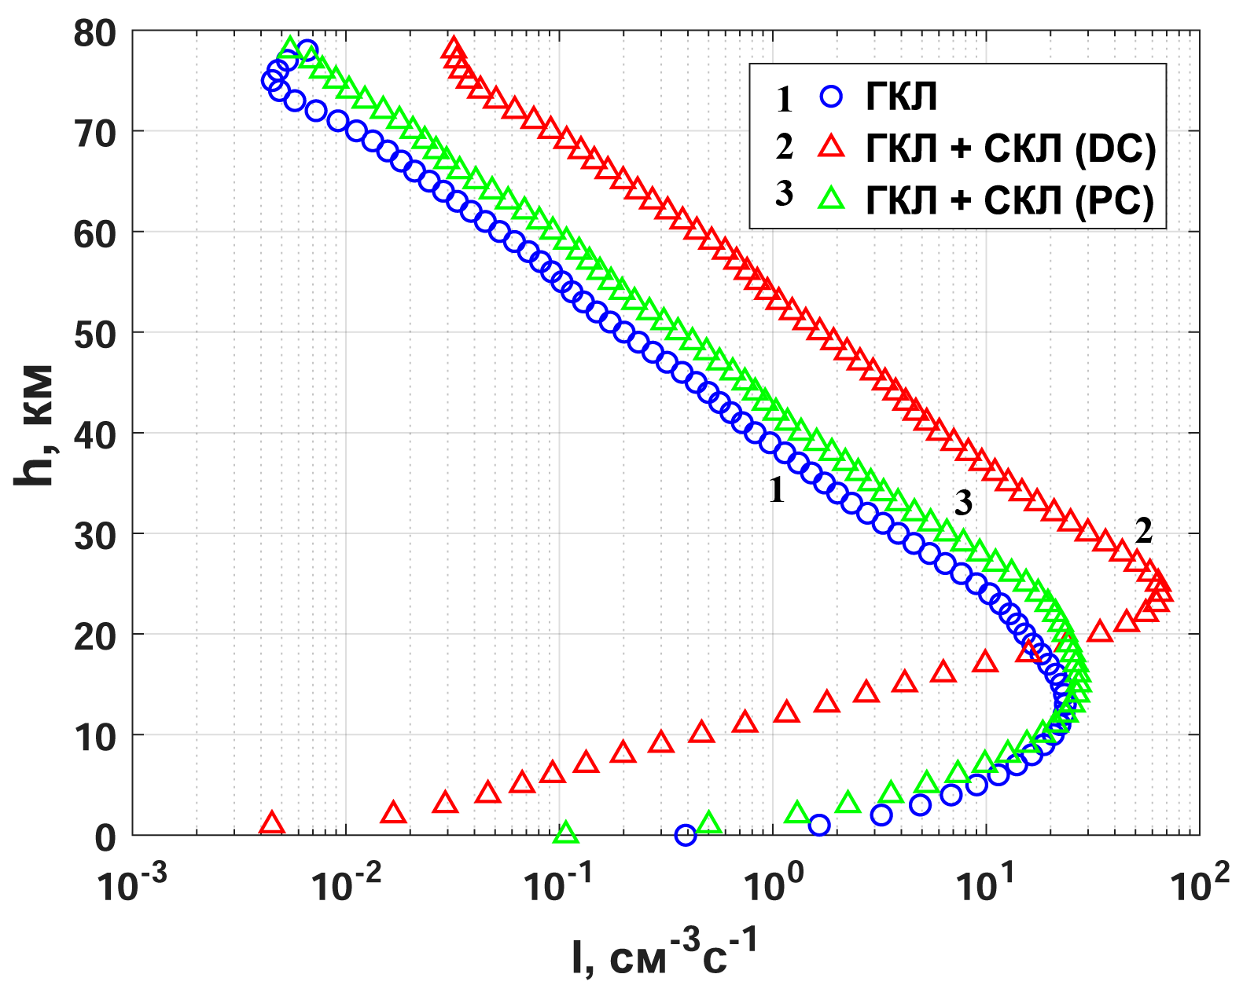
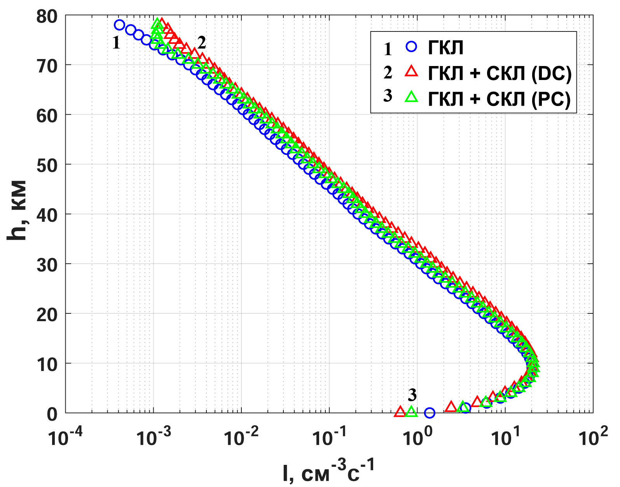
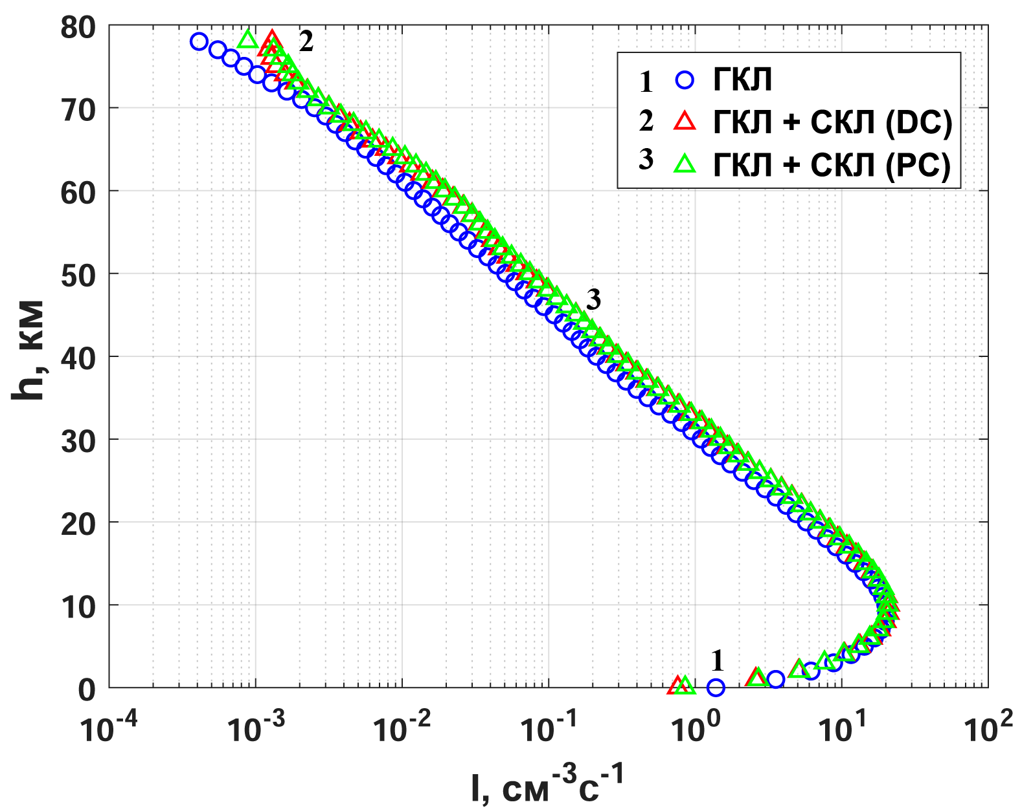
GLE65 (R = 0.65 ГВ)
GLE67 (R = 0.65 ГВ)
GLE65 (R = 2 ГВ)
GLE65 (R = 2 ГВ)

Slide 8
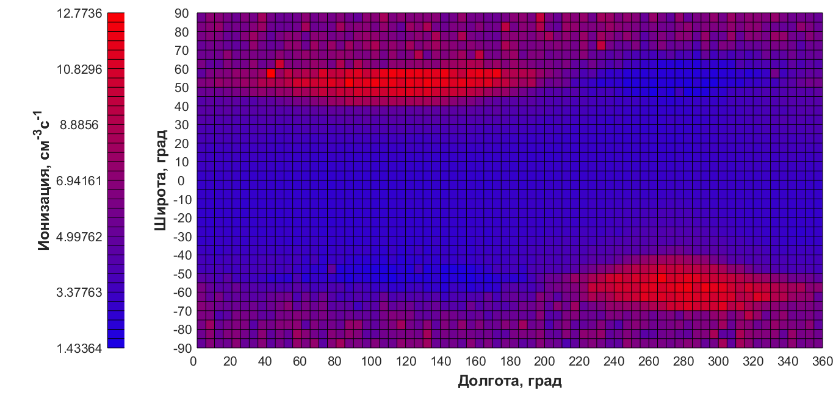
5 км

Slide 9
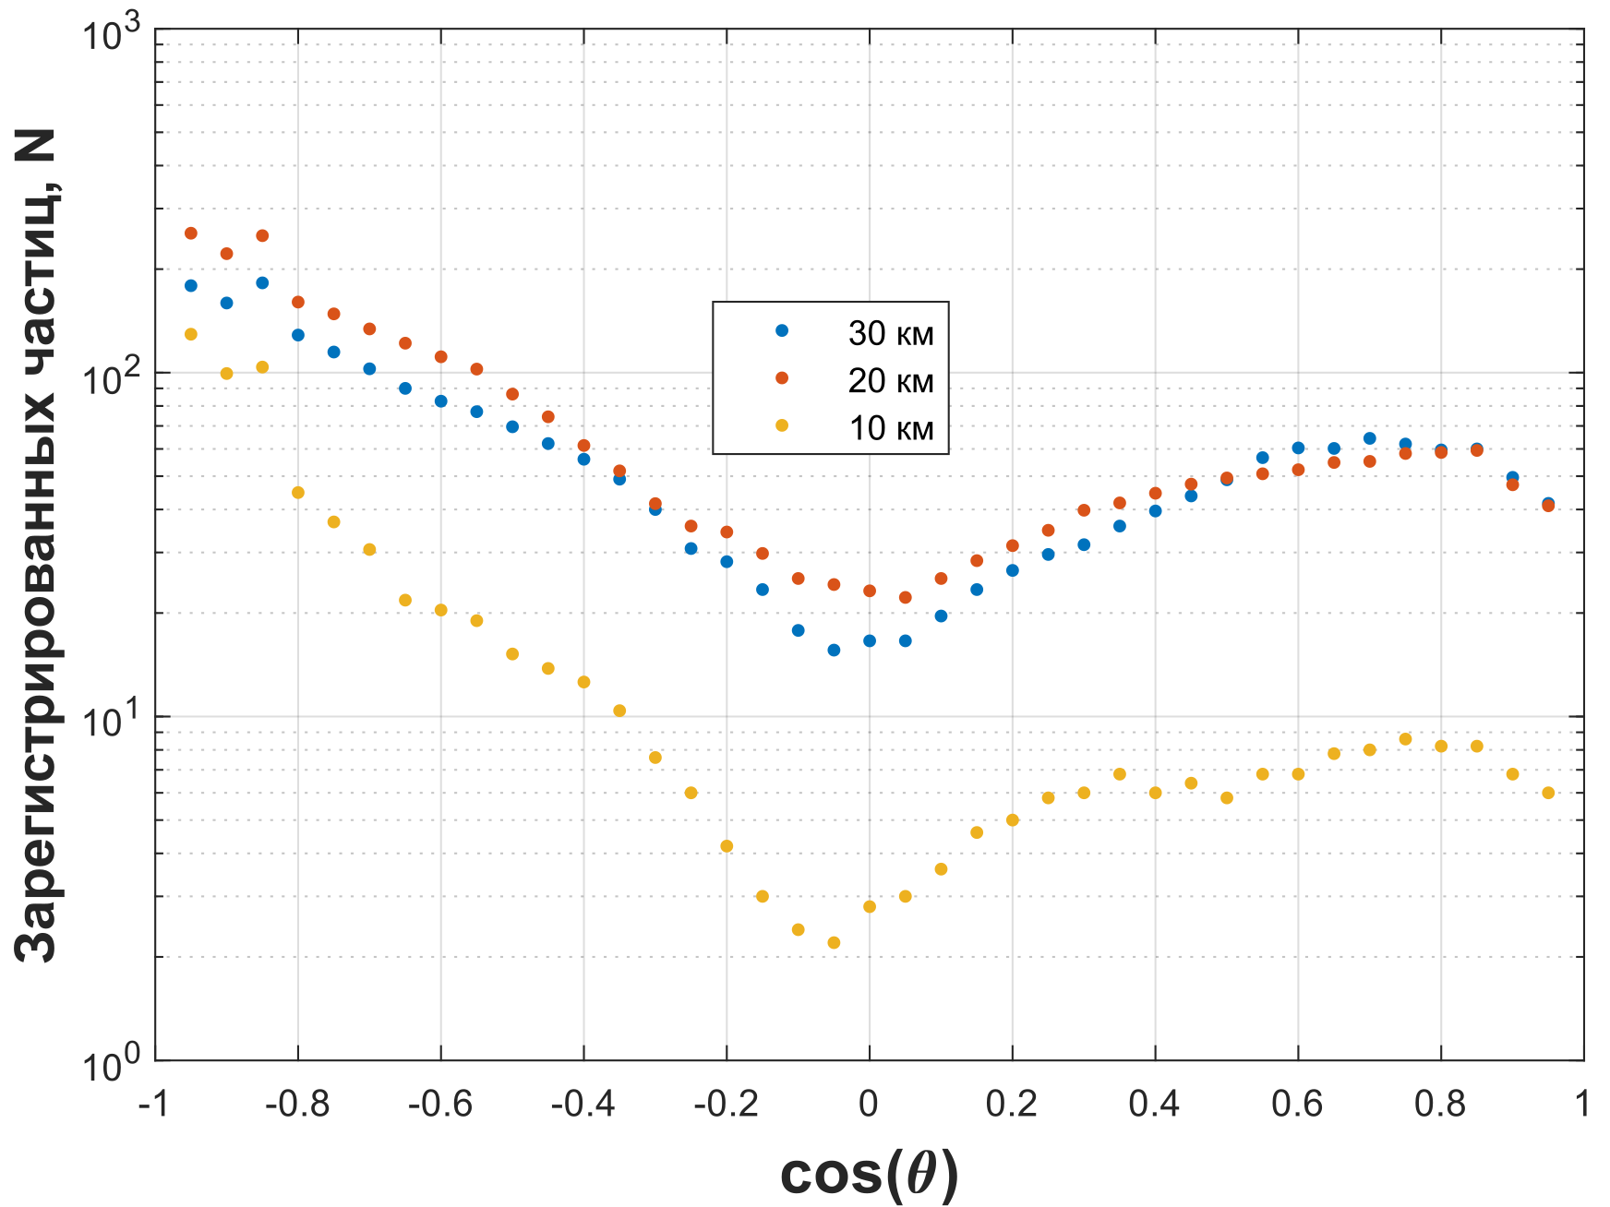
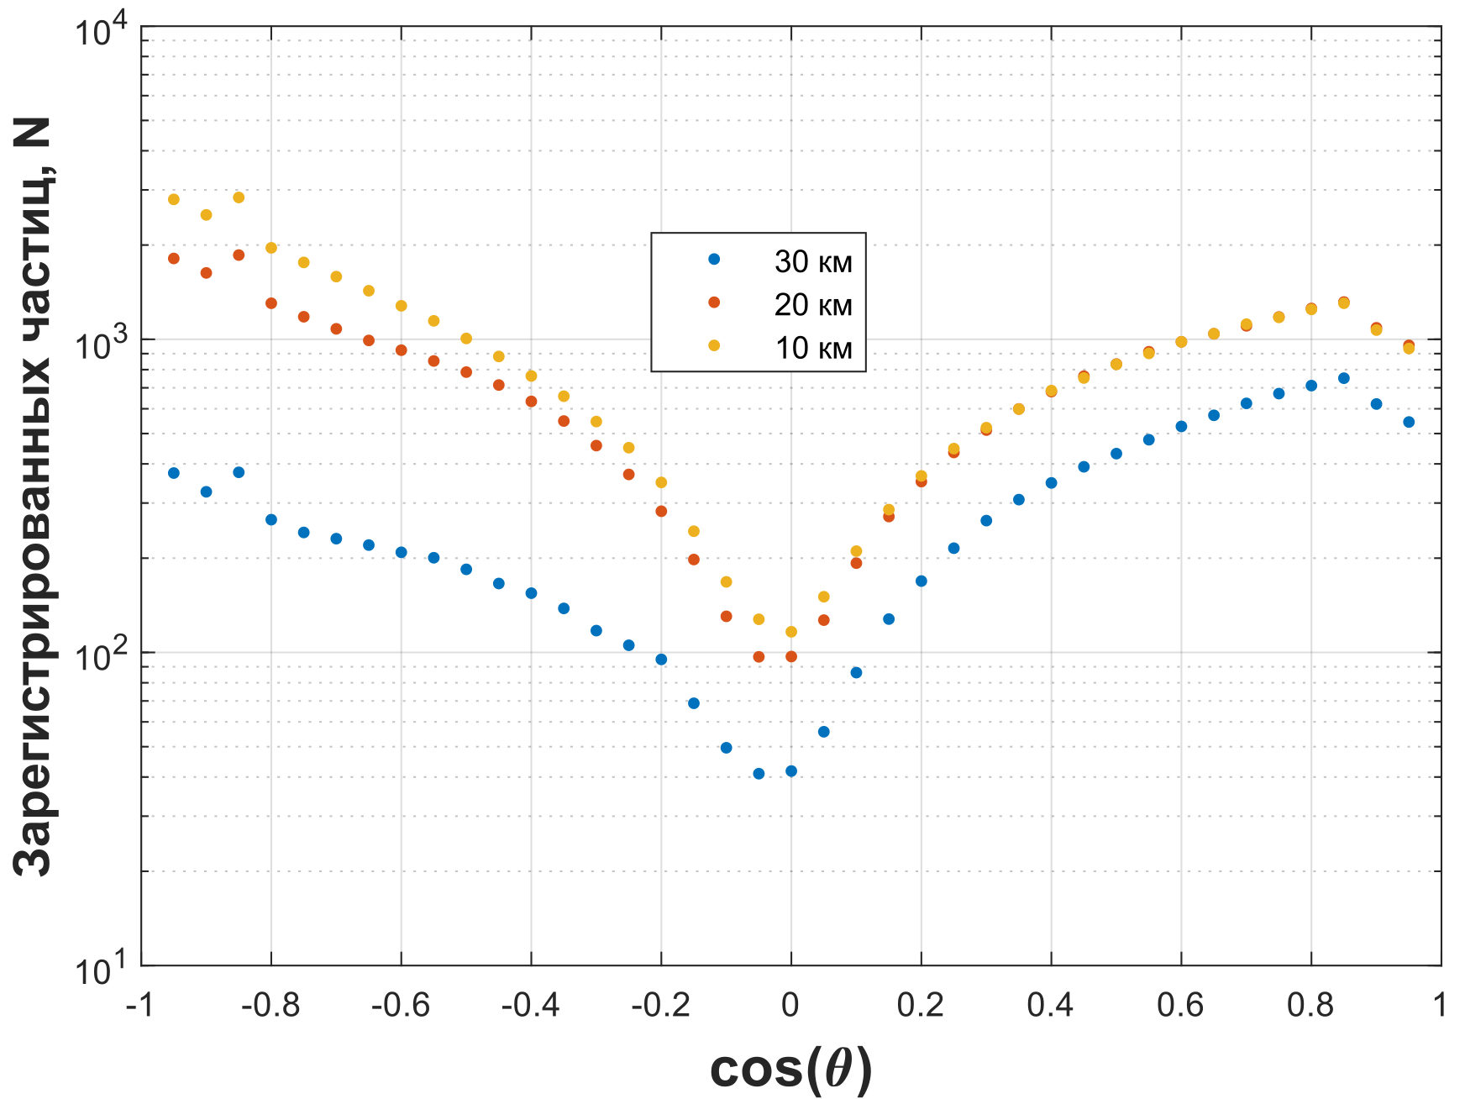
электроны
нейтроны

Slide 10
СПАСИБО ЗА ВНИМАНИЕ!!!
HTTP://RUSCOSMICS.RU

